Slide 1
Vom guten Präventionsprojekt zum guten Förderantrag
Online-Workshop „Präventionsprojekte richtig auf den Weg bringen“
Präventionsrat Braunschweig
26. Januar 2022
Frederick Groeger-Roth
Landespräventionsrat Niedersachsen

Slide 2
Was auch wichtig ist, aber heute von mir nicht behandelt wird:
z.B.
„Es ist immer wieder erstaunlich, in welch liebloser Form Förderanträge manchmal eingereicht werden. Schlecht strukturiert, schlecht lesbar, unübersichtliche Quellenangaben, Verzicht auf Textabsätze und Wahl der kleinsten möglichen Schriftart, um so viel Text wie möglich im Antrag unterzubringen, deutlich erkennbare Stilbrüche (…).“
https://8health.de/10-tipps-fuer-den-erfolgreichen-foerderantrag/

Slide 3
4 Thesen für heute:
Anforderungen an Projektförderanträge nehmen zu (aus unterschiedlichen Gründen)
Anforderungen an Präventionsprojekte sind
(zu Recht) besonders anspruchsvoll
guten Förderanträgen geht eine gute Projektplanung voraus
Anforderungen an Projektanträge haben auch eine entlastende Funktion

Slide 4
1. These
steigende Anforderungen an Förderanträge

Slide 5




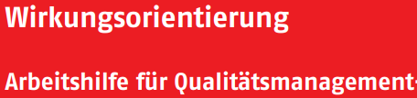
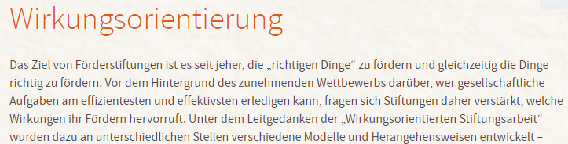

Slide 6
Worum geht es bei wirkungsorientierter Förderung?
- Bedarfe stehen im Mittelpunkt
- definierte Wirkung
- klare, überprüfbare Ziele
- realistische Maßnahmenplanung
- Einbettung / Nachhaltigkeit

Slide 7
2. These
besondere Anforderungen an Präventionsprojekte

Slide 8
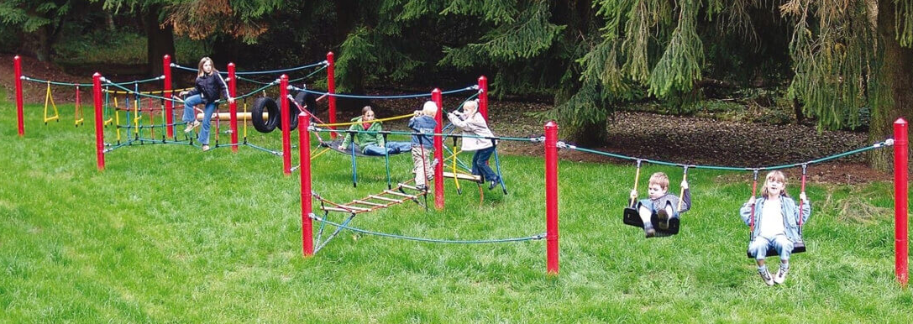



Bedarfe und Ziele sind abhängig vom
Projektinhalt einfach(er) zu bestimmen

Slide 9
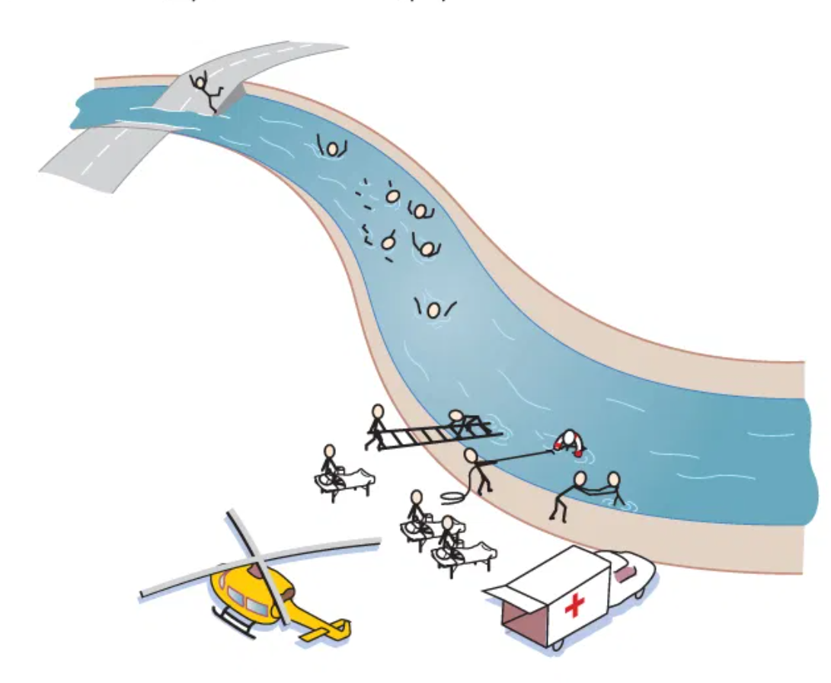
Bei Prävention ist es meist etwas voraussetzungsvoller…

Slide 10
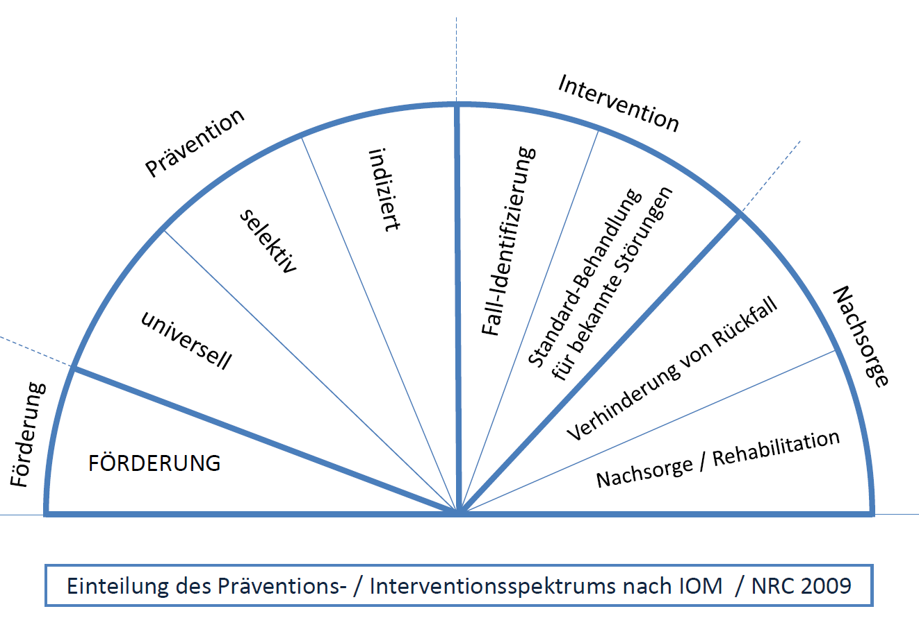

Slide 11
universelle Prävention:
richtet sich an gesamte Zielgruppe, unabhängig vom Risikoniveau
typische Fragen bei der Entwicklung von Präventionsangeboten:
warum wird die gesamte Zielgruppe adressiert,
wenn das Problem noch nicht vorliegt?
was können erreichbare Wirkungen sein?
welche überprüfbaren Ziele kann ein Projekt haben?
wie begründe ich meine Maßnahmenauswahl?
Hintergrundwissen über Wirkungszusammenhänge und Präventionsbedarfe (Risiko- und Schutzfaktoren) ist unerlässlich

Slide 12
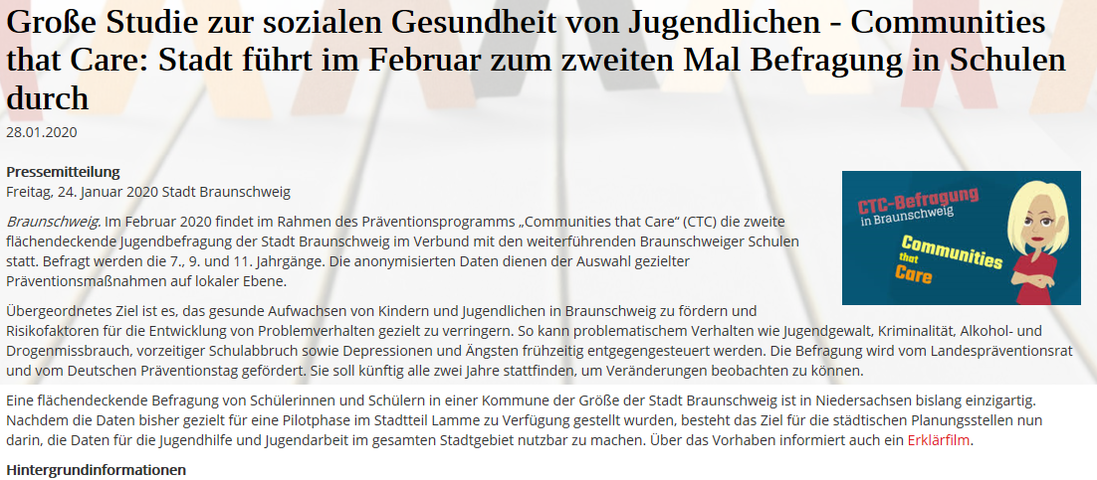
Präventionsbedarfe begründen: überregionale und lokale Datenquellen nutzen!

Slide 13
selektive Prävention:
richtet sich an Zielgruppen mit erhöhten Risiko,
ohne dass das Problem schon aufgetreten ist
typische Fragen bei der Entwicklung von Präventionsangeboten:
wie begründet sich das erhöhte Risiko / der Präventionsbedarf bei der Zielgruppe?
wie können negative Wirkungen (Stigmatisierung) vermieden werden?
besteht das Ziel in der Reduzierung des Risikos oder in der Verringerung des Problems?

Slide 14
indizierte Prävention:
richtet sich an Personen mit ersten Anzeichen eines Problems, ohne dass dies schon voll ausgebildet ist
typische Fragen bei der Entwicklung von Präventionsangeboten:
liegt wirklich ein besonderer Handlungsbedarf vor, oder handelt es sich um (z.B. jugendtypisches) Experimentierverhalten?
wie können negative Wirkungen (Labeling, Stigmatisierung) vermieden werden?

Slide 15
3. These
gute Projektplanung = gute Förderanträge

Slide 16








https://www.beccaria.de/nano.cms/de/7-schritte-online/Page/1/

Slide 17
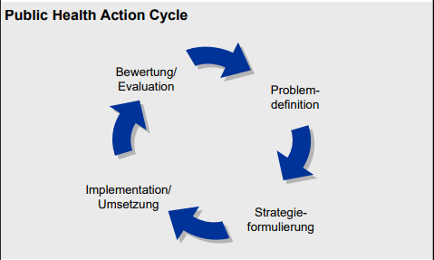
Kolip 2006

Slide 18
4. These
Entlastung durch klare Vorgaben

Slide 19
Struktur schafft Klarheit und hilft typische Fallen bei der Antragstellung zu vermeiden:
„schwammige Ziele“: auch Fördermittelgeber*innen sind gehalten, Förderziele klar zu beschreiben
„Antragslogik passt nicht zu Projektlogik“: gleiche Schrittfolge bei Projektplanung und Förderantrag
„Übertreibung bei Maßnahmen“: Anträge konkurrieren über realistische Ziele und passende Maßnahmen, nicht über aufgebauschte Ziele und Maßnahmen
„wer hat etwas von dem Projekt“: Bedarfe der Zielgruppen stehen im Mittelpunkt, nicht Bedarfe der antragstellenden Organisation
„Verwechselung von Maßnahmen und Zielen“: das Ziel ist es nicht, die Maßnahme durchzuführen, sondern deren (erwartete) Wirkung

Slide 20
Förderrichtlinien des LPR:
- Prävention des sexuellen Missbrauchs an Kindern und Jugendlichen
(nächste Frist 31. März 2022)
- Prävention von Beleidigungen, Drohungen, Hass und Gewalt gegen
kommunale Amts- und Mandatsträger (nächste Frist 30. April 2022)
- Weiterentwicklung der Kriminalprävention im Rahmen kommunaler
Gesamtstrategien (nächste Frist 30. September 2022)
- und demnächst: Prävention von Kinder- und Zwangsehen sowie zum Schutz
betroffener Mädchen und Jungen
Online – Infoveranstaltung zu Förderrichtlinien 1 und 2 am 15.02.2022 von 10.00 – 12.00 Uhr, siehe www.lpr.niedersachsen.de

Slide 21
Bewertungskriterien des LPR für
Projektanträge
1. Problembeschreibung:
Ist die Problembeschreibung auf für den Antrag relevante Punkte fokussiert? Ist konkret und nachvollziehbar beschrieben, wie sich das Problem vor Ort darstellt?
2. Ursachen:
Wurde konkret benannt, welche Ursachen dem Problem zugrunde liegen und welche Ursachen durch das Projekt angegangen werden sollen?
3. Ziele:
Sind die Ziele des Projekts genau beschrieben? Sind die Ziele realistisch im Projektzeitraum erreichbar und ist die Zielerreichung überprüfbar?
4. Maßnahmen:
Sind die Maßnahmen geeignet, um die formulierten Ziele in dem geplanten Projektzeitraum zu erreichen?

Slide 22


